Slide 1


TORINO SOCIAL IMPACT |
Nome | Evento | 12 maggio 2021
Notes:
SLIDE COVER

Slide 2

Condividere
gli esiti
Presentazione di quanto emerso dal percorso
in vista della plenaria del 12 maggio
Notes:
SLIDE PER BREVE TESTO INTRODUTTIVO

Slide 3

1. Mappatura
e storytelling
analisi dei soggetti attivi,
delle competenze e forme di intervento per il bene comune nell’ecosistema torinese, per costruire una lettura sistematica e organizzata degli strumenti che dia esito a un “database” e a una rappresentazione grafica dell’ecosistema, integrando le esperienze già esistenti.
Photo by Cosmin Serban on Unsplash
Notes:
SLIDE CAMBIO SEZIONE – TAPPO – CAPITOLI PRESENTAZIONE

Slide 4
Gruppo di lavoro
Camera di commercio di Torino
CCIAA TSI
Città Metropolitana di Torino
Club Dirigenti Informatica
Confcooperative Piemonte Nord
Compagnia di San Paolo
Environment Park spa
Esserci
Fablab
Finpiemonte
Fondazione Cottino
Fondazione Giacomo Brodolini
Fondazione LINKS
Fondazione Time2 ONLUS
Form42-195
Hackability
Izmade Impresa Sociale SRL
Liberitutti
Mercato Circolare s.r.l.
NUVAP Dip. Coe PCM
Opera Barolo
Polyteknos e Accoglienza
Rete delle Case del Quartiere APS
Rete Italiana di Cultura Popolare
Reynaldi
SAA- Labnet
S-Nodi
Stefania Farina
Sumisura s.c.
Toolbox srl
TSI
UNITO
Urban Lab
Vol.To
Xke?
Notes:
SLIDE TITOLO/HEADLINE + IMMAGINE

Slide 5





Coordinato da
facilitato da
Photo by Timothy K on Unsplash
CARLO BOCCAZZI
Hackability
PATRIZIA SAROGLIA
Open Incet
AZZURRA SPIRITO
Design thinking expert
CHIARA LUCCHINI
Torino Urban Lab
Notes:
SLIDE TITOLO + TESTO + IMMAGINE

Slide 6



Percorso
1° incontro.
DEFINIRE
IL CAMPO D’AZIONE
2° incontro.
DARE UNA PROSPETTIVA
A MAPPATURA E STORYTELLING
3° incontro.
IDENTIFICARE
LA CORNICE PROGETTUALE
4° incontro.
COSTRUIRE
LA VISIONE
5° incontro.
PROGETTARE
IL CAMBIAMENTO
6° incontro.
CONDIVIDERE
GLI ESITI
RISPOSTE
QUESTIONARIO
REPORT
LOGICAL
FRAMEWORK
Notes:
SLIDE TITOLO + TESTO + IMMAGINE

Slide 7
Ridefinizione della mission
statico
dinamico
chiuso
aperto
mappa
piattaforma
storytelling
interazione
Notes:
SLIDE TITOLO + TESTO + IMMAGINE

Slide 8
Proposta emersa
Una piattaforma per costruire visioni comuni,
sviluppare azioni di sistema e cooperare secondo una strategia ad impatto.
Uno spazio per abilitare nuovi dialoghi progettuali e scambi di conoscenza, per connettere le diverse sperimentazioni e consentire l’emersione del modello Torino.
Uno strumento di attivazione civica,
ingaggio di talenti e attrazione
di nuove risorse.
Notes:
SLIDE TITOLO + TESTO + IMMAGINE

Slide 9
Caratteristiche
DINAMICA
USABILE
AGGIORNATA
DEBUROCRATIZZATA
si trasforma nel tempo in funzione dell’evoluzione di Torino Social Impact.
garantisce adeguato accesso e interazioni
a tutte e tutti.
rende disponibili informazioni e dati sempre aggiornati.
è chiara e offre processi snelli, che facilitano il dialogo tra attori diversi.
BELLA
TRASVERSALE
ABILITANTE
MULTILAYER
offre contenuti e strumenti interessanti e attraenti, presentati in modo piacevole, accurato
e non banale.
oltre a fornire informazioni,
abilita azioni e interazioni.
supporta
le diverse aree di azione attive in Torino Social Impact.
offre percorsi diversificati in funzione delle diverse tipologie di utente.
Notes:
SLIDE TITOLO + TESTO + IMMAGINE

Slide 10
Macro Obiettivi
Costruire una strategia di impatto
mission oriented per progettare e implementare azioni di sistema
Sviluppare processi e strumenti per co-progettare, cooperare e imparare insieme dalle sperimentazioni
Supportare la scalabilità
di buone pratiche per passare da singole sperimentazioni al “modello Torino”
Attrarre e attivare
talenti, competenze e risorse
Notes:
SLIDE TITOLO + TESTO + IMMAGINE

Slide 11
Come funziona
E’ una piattaforma strutturata in percorsi utente,
che fornisce informazioni sempre aggiornate e attiva interazioni tra attori diversi.
Ogni tipologia di stakeholder accede e interagisce secondo le modalità pensata per generare insieme impatto sociale e nuova economia: dall’account per l’accesso diretto in piattaforma dove contribuire attivamente alla realizzazione della strategia ad impatto, fino alla ricezione via mail di report con informazioni filtrate in funzione di specifiche esigenze informative.
Notes:
SLIDE TITOLO + TESTO + IMMAGINE

Slide 12
Obiettivi | Attività | Output (principali prodotti) | Outcome (principali risultati attesi)
Obiettivi specifici che il gruppo vuole raggiungere facilitare la generazione condivisa di impatto sociale e nuova economia | Attività 1 definizione di sfide comuni e opportunità di impatto (grand challenges e mission), anche a partire dall’identificazione di aree della città rispetto a cui sviluppare sperimentazioni condivise | 0utput 1.1 mappa di opportunità di impatto, sfide sociali e aree urbane di sperimentazione | collaborazioni tra stakeholder
 |  | 0utput 1.2 database e visualizzazione dei bisogni sociali rispetto all’offerta di servizi, sviluppate anche attivando meccanismi di citizen science | maggior continuità dei servizi di welfare
 |  | 0utput 1.3 mappa di risorse che possano stimolare meccanismi di circolarità | rafforzati meccanismi di economia circolare
 | Attività 2 definizione di una strategia comune, con tappe programmate nel tempo, obiettivi intermedi e monitoraggio | 0utput 2.1 roadmap condivisa e aggiornata 0utput 2.2 visualizzazione dati di monitoraggio | stakeholder aggiornati e coinvolti, criticità gestite in modo condiviso, azioni ad impatto ottimizzate in funzione degli scenari correnti
 | Attività 3 aggiornamento relativo ai risultati ottenuti, alle lezioni apprese e alle nuove opportunità | 0utput 2.1 visualizzazione dati e informazioni su impatto sociale e nuova economia generati
 | Attività 4 progettazione di narrativa, processi e strumenti da implementare
STRATEGIA DI IMPATTO
MISSION ORIENTED PER PROGETTARE E IMPLEMENTARE AZIONI DI SISTEMA
Notes:
SLIDE TITOLO + TESTO + IMMAGINE

Slide 13
Obiettivi | Attività | Output (principali prodotti) | Outcome (principali risultati attesi)
Obiettivi specifici che il gruppo vuole raggiungere promuovere la reciprocità tra i membri di Torino Social Impact | Attività 1 rappresentazione della dimensione di valore degli enti che fanno parte di Torino Social Impact | 0utput 1.1 schede dei singoli enti che hanno sottoscritto il MoU con informazioni e dati aggiornati rispetto a dimensione di valore, iniziative intraprese rispetto alle diverse sfide, reti attivate, aree di azione, impatto e valore generato o altri KPI | 0utcome 1.1 Reti rafforzate 0utcome 1.1 Nuove relazioni progettuali create
 | Attività 2 condivisione di conoscenza, strumenti e metodi | Output 2.1 spazio condiviso in cloud dove rendere accessibili ricerche, strumenti e informazioni
 |  | Output 2.2 account per i firmatari del Mou per accedere a informazioni e servizi dedicati
 | Attività 3 supporto alla creazione di (nuove) reti | Output 3.1 meccanismi per il match making
 | Attività 4 supporto all’identificazione di obiettivi di impatto e metriche
PROCESSI E STRUMENTI PER CO-PROGETTARE, COOPERARE E IMPARARE INSIEME DALLE SPERIMENTAZIONI
condivisione di conoscenza e strumenti rispetto alla generazione di valore e sostenibilità in ambito sociale, ambientale ed economico
Notes:
SLIDE TITOLO + TESTO + IMMAGINE

Slide 14
supporto alla scalabilità di buone pratiche, nell’ottica di far emergere il “modello Torino”
finanza di impatto
Obiettivi | Attività | Output (principali prodotti) | Outcome (principali risultati attesi)
Obiettivi specifici che il gruppo vuole raggiungere supportare la messa a sistema di buone pratiche | Attività 1 coinvolgimento di nuovi prosumer | 0utput 1.1
 |  | 0utput 1.2
 |  | 0utput 1.3
 | Attività 2 creazione sinergia e continuità tra progetti diversi
 | Attività 3 attrazione di nuove risorse locali, nazionali e internazionali
DALLE SINGOLE SPERIMENTAZIONI AL “MODELLO TORINO”: SUPPORTO ALLA SCALABILITÀ
DI BUONE PRATICHE
Notes:
SLIDE TITOLO + TESTO + IMMAGINE

Slide 15
supporto alla scalabilità di buone pratiche, nell’ottica di far emergere il “modello Torino”
Obiettivi | Attività | Output (principali prodotti) | Outcome (principali risultati attesi)
Obiettivi specifici che il gruppo vuole raggiungere facilitare l’incoming di nuovi talenti, competenze e risorse | Attività 1 rendere leggibili all’esterno le opportunità | 0utput 1.1 bacheca che mostra posizioni lavorative in ambito impact aperte
 |  | 0utput 1.2 percorsi agili e completi a supporto di chi vuole spostarsi a Torino per avviare una startup a impatto
 |  | 0utput 1.3 percorsi agili e completi a supporto di scale-up a impatto sociale
 |  | 0utput 1.3 percorsi agili e completi a supporto dei diversi investitori e investitrici a impatto
ATTRAZIONE E ATTIVAZIONE
DI TALENTI, COMPETENZE E RISORSE
Notes:
SLIDE TITOLO + TESTO + IMMAGINE

Slide 16
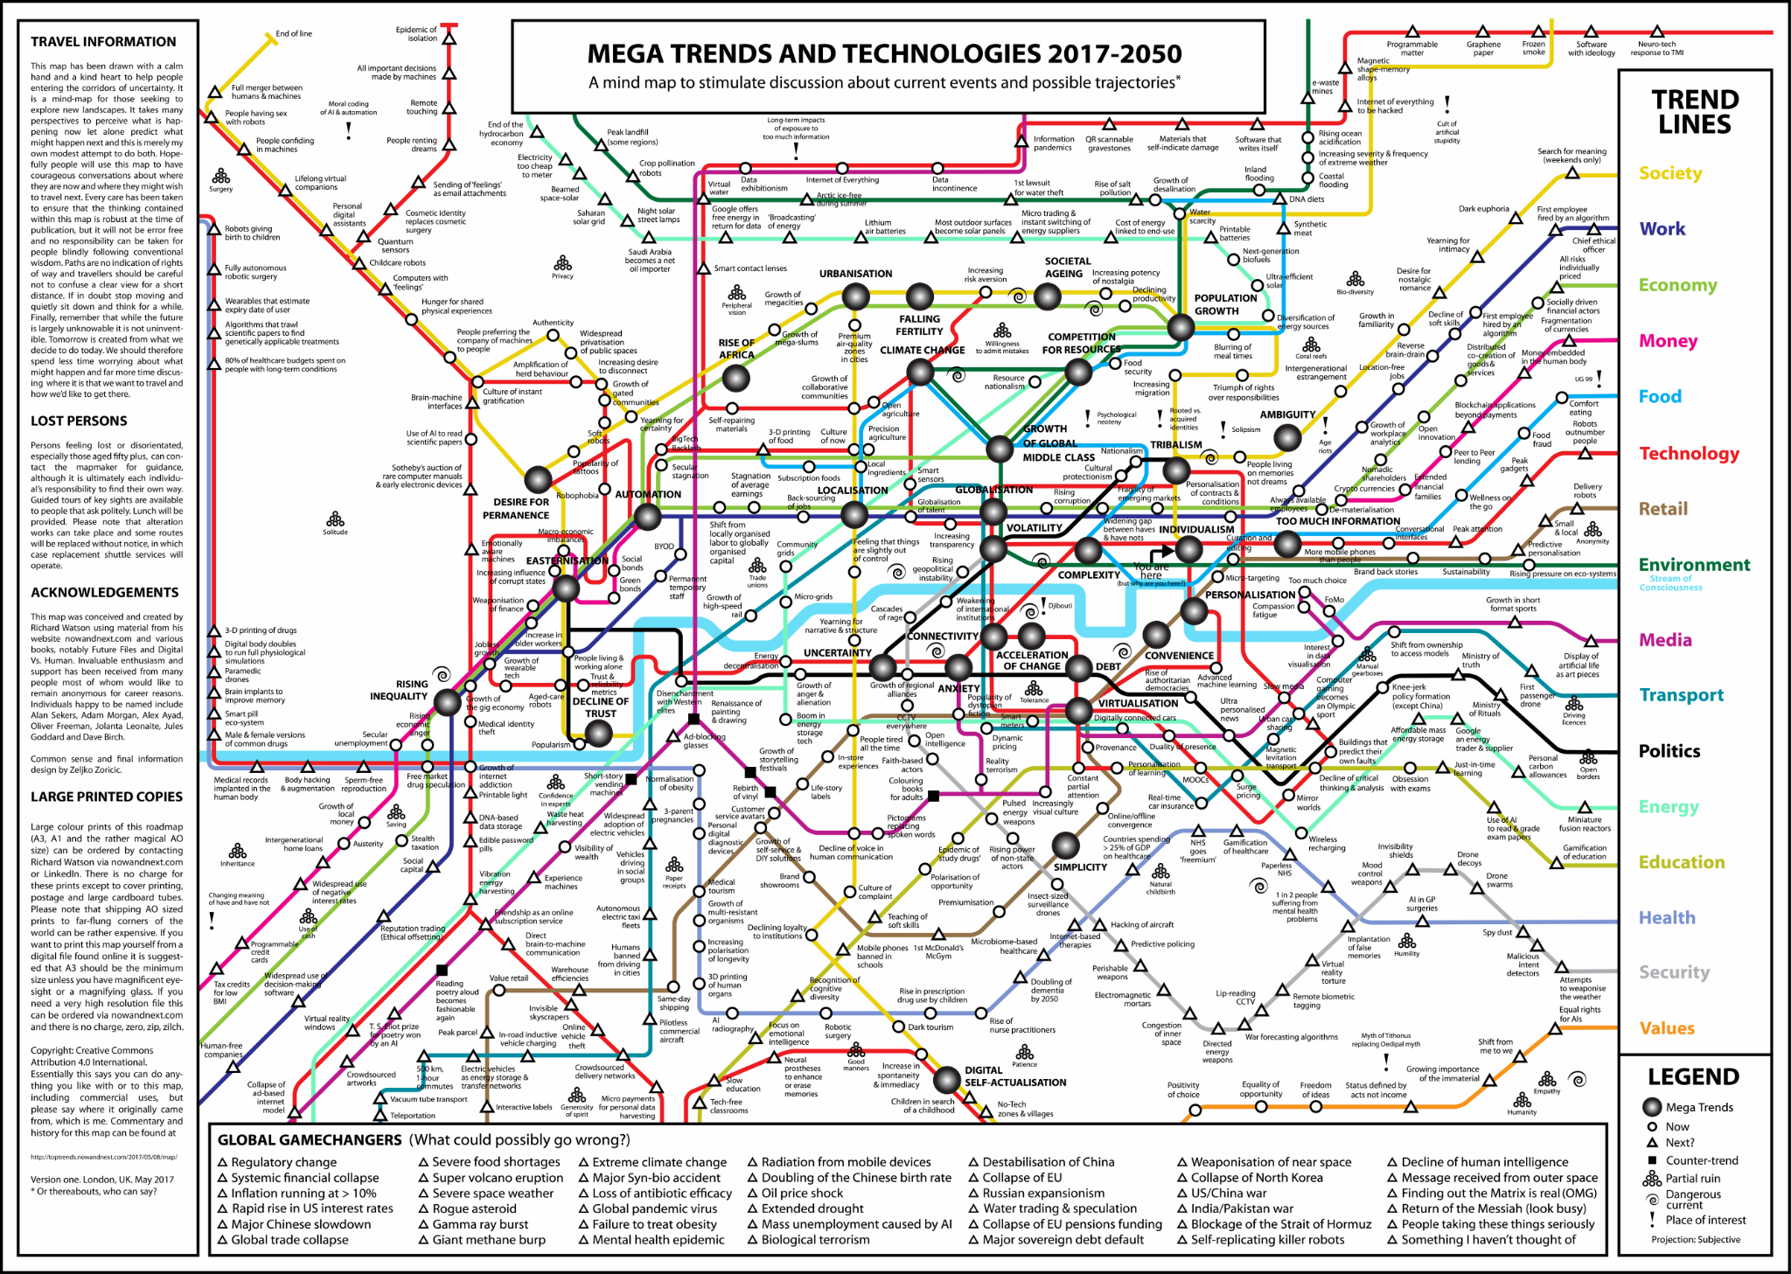
Concept
Modalità comunicative dirompenti, registri diversi a seconda degli interlocutori
Notes:
SLIDE TITOLO + TESTO + IMMAGINE

Slide 17
Roadmap
Orientamenti per l’azione:
> voglia di collaborare (processo orizzontale)
> necessità di azioni e soluzioni concrete
> sviluppo di un prototipo
Prossimi passi:
> condivisione e confronto
> messa in gerarchia
> ricognizione delle risorse disponibili
> valutazione sulla messa a sistema
> profilazione stakeholders
> architettura dei diversi profili (cosa, come e per chi)
Notes:
SLIDE TITOLO + TESTO + IMMAGINE

Slide 18
Pronti al cambiamento?
Notes:
SLIDE COVER

